Slide 1
Optimisez la gestion & nettoyez les données du stock d'une boutique
LABHIH SAFAE
Business Intelligence Analyst
08/05/2025

Slide 2
Analyses Exploratoires des Données
Introduction à la mission:
- Contexte : Entreprise : Bottleneck, vente de vin.
- Objectif : Analyse des stocks & ventes, détection d’erreurs, propositions d'améliorations.
- Phases :
Phase 1 : Agrégation des sources (ERP, Web, liaison)
Phase 2 : Analyse pour le CODIR
Analyse Exploratoire des Données:
-Datasets:
Données extraites :
Extraction de l'ERP : Référence produit, prix, état du stock.
Extraction du site Web : SKU, quantités vendues, descriptions produits.
Table de liaison : Correspondance entre la base de données Wordpress et l'ERP.

Slide 3
Analyses Exploratoires des Données
Caractéristiques des Données:
Types de données (quantitatives, qualitatives).
Période d'extraction :
Données ERP : 31 octobre.
Données ventes : 1er octobre au 31 octobre.
Traitements Réalisés:
Méthodologie : Nettoyage, jointure, transformation.
Feature Engineering:
Création de nouvelles variables utiles pour l'analyse (exemples : marge brute, rotation des stocks, etc.).
Transformations des données pour faciliter l’analyse (exemples : dates en format standard, ajustement des prix, etc.).

Slide 4
Analyses Exploratoires des Données
Erreurs et Difficultés Rencontrées:
Exemples d'erreurs identifiées :
Incohérences entre les numéros de référence ERP et le site Web.
Erreurs de saisie dans les prix.
champs manquants.
Données manquantes dans certaines colonnes.
Solutions proposées :
Validation des données par le biais de scripts automatisés pour déceler les incohérences.
Nettoyage manuel pour les erreurs critiques.
Recommandations :
Implémentation de solutions pour améliorer la qualité des données à long terme.
Développement de nouvelles analyses pour la visualisation des données.

Slide 5
Fusion ou consolidations des données
Choix des Attributs:
- Objectif : Identifier les champs communs entre les sources (ERP, Web, liaison).
Attributs retenus :
Référence produit (ERP)
SKU (Web)
Code de correspondance (Table de liaison)
Quantité vendue, prix, stock, etc.
Clés Utilisées:
Clé principale de jointure : SKU (Web) ⇄ SKU_LIAISON (Table de liaison) ⇄ Référence produit (ERP)
Type de jointures réalisées :
Inner Join (pour les analyses fiables)
Left Join (pour repérer les écarts ou les données manquantes)

Slide 6
Fusion ou consolidations des données
Vigilances Particulières:
Normalisation des formats (SKU, codes produits, majuscules/minuscules)
Uniformisation des types (ex : texte vs numérique)
Vérification des doublons dans la table de liaison
Gestion des produits présents uniquement dans une source (site Web mais pas ERP par exemple)
Difficultés ou Pièges Rencontrés:
Correspondances incomplètes : certains SKU du site n’ont pas de correspondance directe dans l’ERP.
Erreurs de saisie : noms de produits légèrement différents → difficulté de matching automatique.
Champs vides ou mal formatés (ex : dates non standardisées).
Risque de perte de données avec des jointures mal pensées.

Slide 7
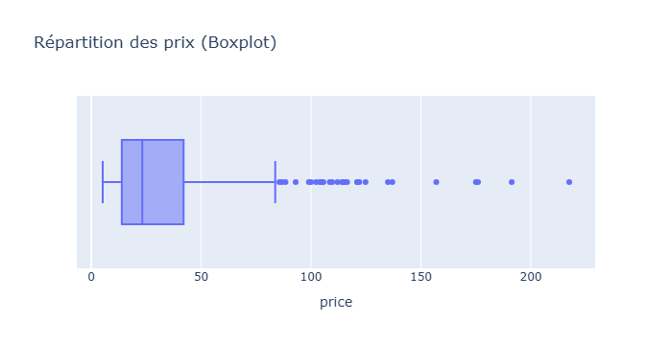
Analyses univariées du prix
Méthodes statistiques employées:
Visualisation : Boxplot (boîte à moustaches) pour repérer la distribution des prix et les valeurs extrêmes
Forte asymétrie → concentration entre 10 € et 50 €
présence d’outliers légitimes (produits de luxe, promos)
Présence de valeurs extrêmes au-delà de 80 € jusqu’à 217 €

Slide 8
Analyses univariées du prix
Méthodes statistiques employées:
describe() pour les mesures de dispersion :
Moyenne = 32,33 €, Écart-type = 27,06 €, Min = 5,20 €, Max = 225 €
Méthode du Z-score :
Seuil Z > 3 = 115,12 €
Moyenne du prix : 32.33
Écart-type du prix : 27.59
Confirme la présence de prix extrêmes
Méthode de l’IQR :
Seuils : inf. = -27,95 €, sup. = 84,09 €
31 produits outlier → 4,33% du catalogue
Analyse des outliers :
Comparaison Price vs purchase_price
Ratio prix/achat souvent > 2
Tous les outliers sont en promotion (onsale_web = Oui)
Écart mesuré par rapport à la médiane de catégorie

Slide 9
Analyses univariées du prix
Limites de l’analyse:
Les outliers sont justifiés dans la majorité des cas (promotions, produits haut de gamme) .
Nécessité d’un retour métier pour confirmer les écarts .
Pas de pondération par volume vendu ni segmentation avancée .

Slide 10
Analyses complémentaires
CA, quantités, stocks, taux de marge et correlations
Méthodes statistiques employées:
Calcul du chiffre d’affaires (CA) par produit et total Le chiffre d'affaires total sur le site web est :
143680.10 €
Analyse 20/80 (Pareto) pour le CA et les quantités:
Nombre d'articles représentant 80 % du CA : 434
Ils représentent 60.78 % du catalogue (total articles : 714)
Création des métriques de rotation, mois de stock, valorisation
Calcul du taux de marge : (Prix - Prix achat) / Prix
Matrice de corrélation entre stock_quantity, price, total_sales

Slide 11
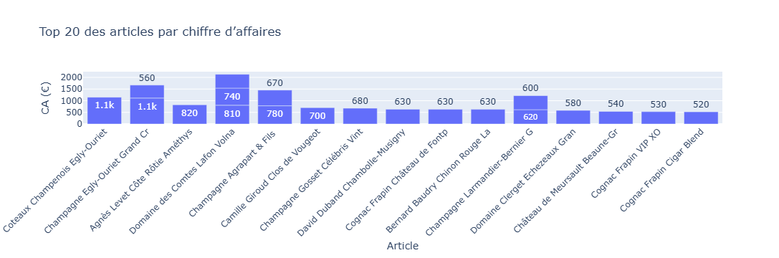
Analyses complémentaires
CA, quantités, stocks, taux de marge et correlations
Top 20 CA : produit star à 1100 € (coteaux champenois egly-ouriet , grand cr )

Slide 12
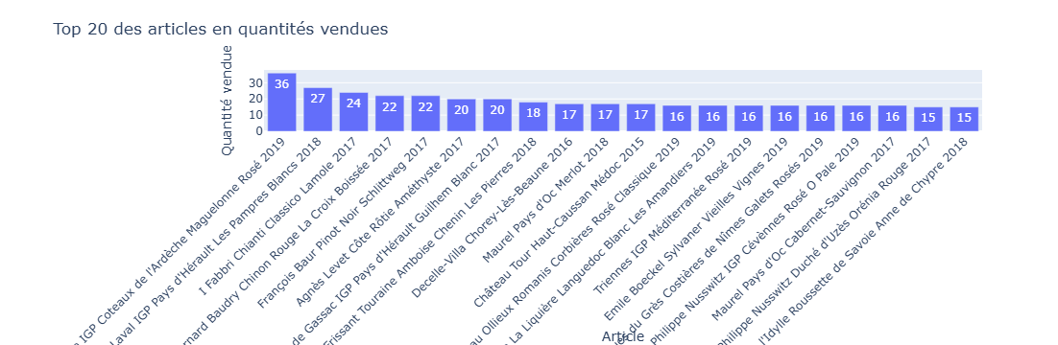
Analyses complémentaires
CA, quantités, stocks, taux de marge et correlations
Nombre d'articles représentant 80% des quantités vendues : 424
Proportion dans le catalogue : 59.22%

Slide 13
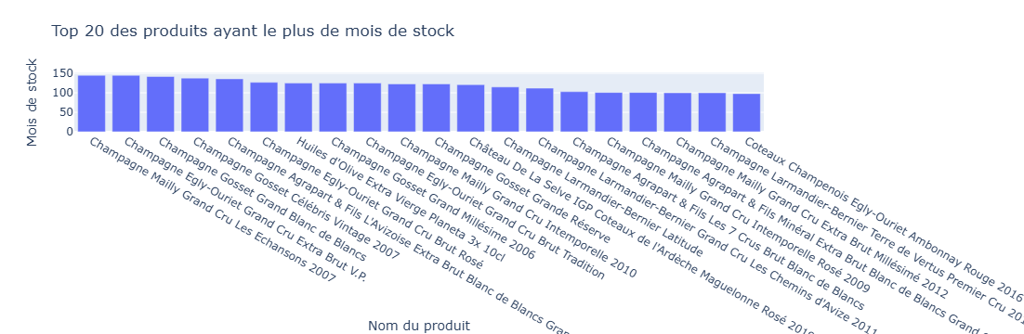
Analyses complémentaires
CA, quantités, stocks, taux de marge et correlations
Valeur totale des stocks en euros : 277305.77 €
Nombre total de produits en stock : 16739.0

Slide 14
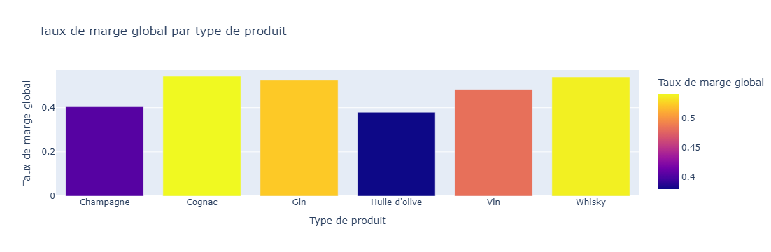
Analyses complémentaires
CA, quantités, stocks, taux de marge et correlations

Slide 15
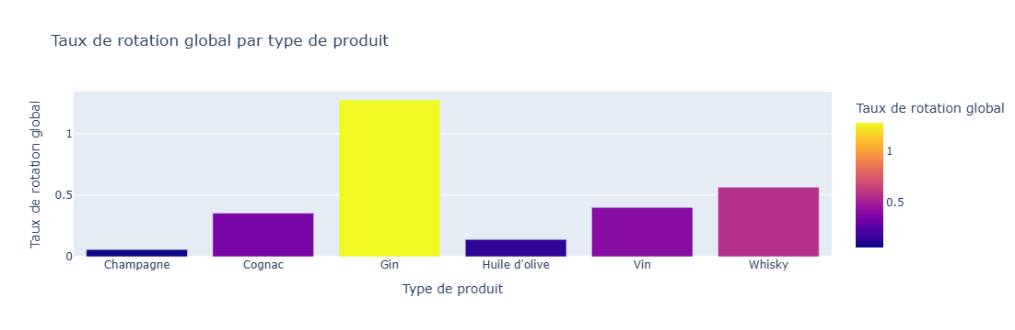
Analyses complémentaires
CA, quantités, stocks, taux de marge et correlations
Taux de rotation global de l'entreprise : 0.34

Slide 16
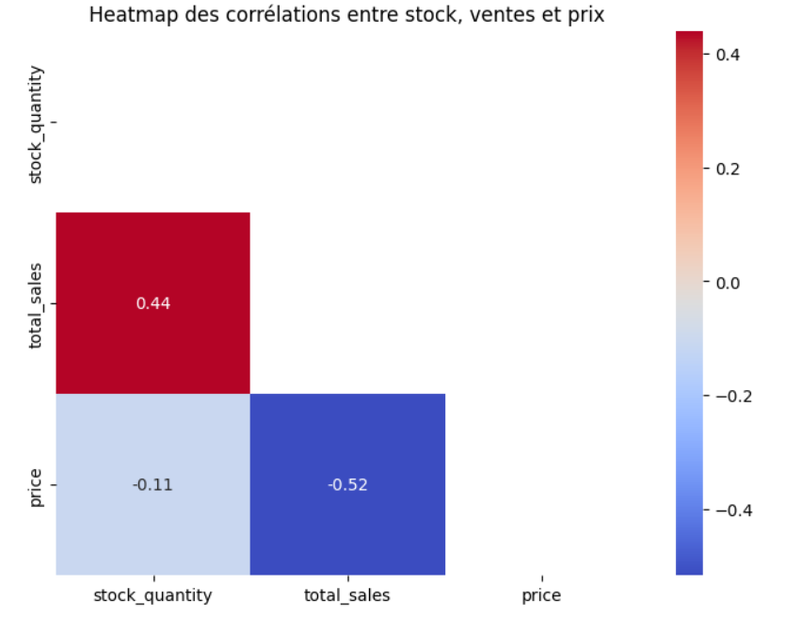
Analyses complémentaires
CA, quantités, stocks, taux de marge et correlations

Slide 17
Analyses complémentaires
CA, quantités, stocks, taux de marge et correlations
Limites de l’analyse :
Données uniquement sur 1 mois ➜ prudence sur les tendances
Pas de prise en compte des remises réelles ou TVA variables
Les marges négatives peuvent être justifiées (ex : promo)
Corrélation ≠ causalité : interprétation à contextualiser
Stocks dormants à faible rotation = risque de surstock

Slide 18
Actions pour la suite
Amélioration de la qualité des données:
Mettre en place des scripts de validation automatique (prix, marges, références)
Standardiser les formats (SKU, majuscules/minuscules, prix)
Créer des règles métiers pour éviter les saisies incohérentes (prix trop bas, marge négative)
Optimisation du catalogue produit:
Mettre en avant les produits à forte marge et rotation rapide
Identifier et désactiver les produits dormants
Réévaluer les produits à marge négative
Suivi régulier des indicateurs:
Mettre en place un dashboard dynamique (CA, marges, mois de stock)
Suivre mensuellement la rotation des stocks
Créer des alertes pour les produits en surstock ou non vendus

Slide 19
Point sur les compétences apprises
Ce qui a bien fonctionné pour moi dans ce travail de nettoyage, c’est la première étape, qui consistait à exporter les données, charger les librairies et procéder au nettoyage des données. J'ai trouvé cela assez fluide et structuré. En revanche, l’étape qui m'a paru la plus difficile a été celle de l'obtention des résultats corrects, comme pour le chiffre d'affaires, où il y a eu des défis à surmonter pour garantir la précision des calculs.
Enfin, je pense que la tâche sur laquelle j’aurai besoin de plus d’entraînement est le travail sur Python, en particulier l'apprentissage du code pour affiner et optimiser mes analyses.

